Slide 1

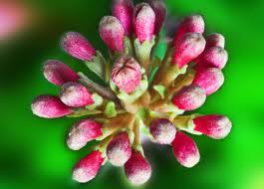
স্বাগতম

Slide 2
পরিচিতি

Slide 3
পাঠ পরিচিতি
৯ম শ্রেণি , কৃষি শিক্ষা
অধ্যায় -২ (মাটি)

Slide 4
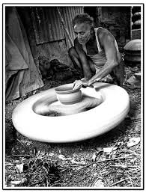
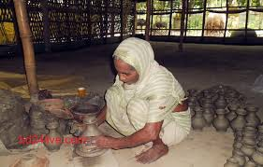
মাটি

Slide 5
পাঠ শিরোনাম
মাটি

Slide 6
শিখন ফল
১। মাটি কি বলতে পারবে।
২। মাটি কত প্রকার ও কি কি বলতে পারবে।
৩। বেলে ও দোঁআশ মাটির পার্থক্য বলতে পারবে।

Slide 7
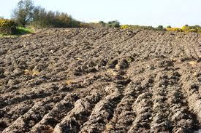
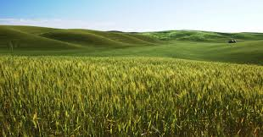
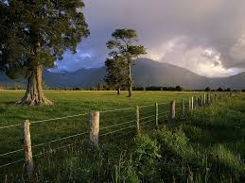

Slide 8
একক কাজ
মাটি কাকে বলে ?

Slide 9
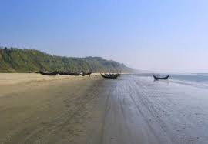
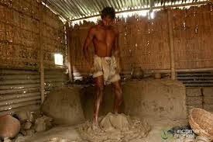
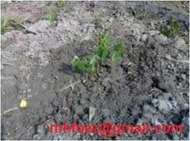
১। বেলে মাটি
২। এঁটেল মাটি
৩।দোঁআশ মাটি

Slide 10
জোড়ায় কাজ
১। মাটি কত প্রকার ও কি কি ?

Slide 11
বালি কণা
৭০%
বায়ু ২৫%
পানি ৫%
বেলে মাটি

Slide 12
কর্দম কণা
৫০%
বায়ু ১৫%
পানি ৩৫%
এঁটেল মাটি

Slide 13
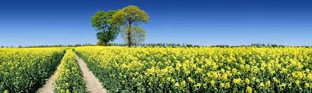
কর্দম কণা
৩৫%
বালি ৩০%
পলি ৩৫%
দোঁআশ মাটি

Slide 14
দলীয় কাজ
বেলে ও দোঁআশ মাটির পার্থক্য লিখ।

Slide 15
মূল্যায়ন
১। মাটি কাকে বলে ?
২। মাটি কত প্রকার ? কি কি ?
৩। বেলে ও দোঁআশ মাটির পার্থক্য লিখ।

Slide 16
বাড়ির কাজ
কোন ধরনের মাটিতে ফসল ভাল হয় ? কেন ? বিশ্লেশণ কর।

Slide 17
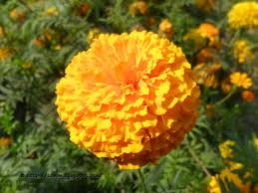
ধন্যবাদ

